Slide 1
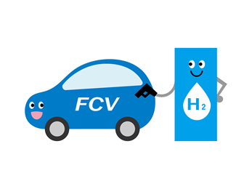
수소충전소 최적 입지 선정
4조 할수있조
이현범 강주영 고아름 김민형 한유정

Slide 2
목 차
01
주제선정 및 서비스
02
DS 진행사항
03
DE 진행사항

Slide 3
01
서비스 정의

Slide 4
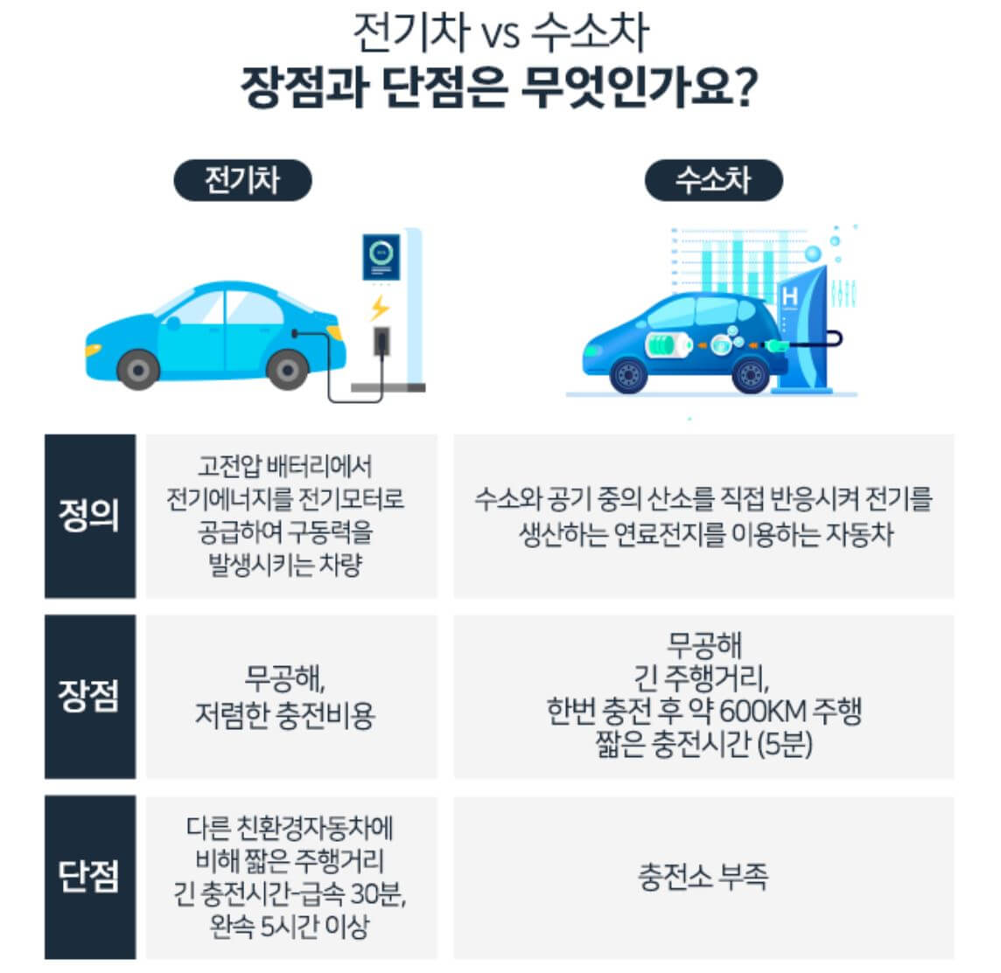
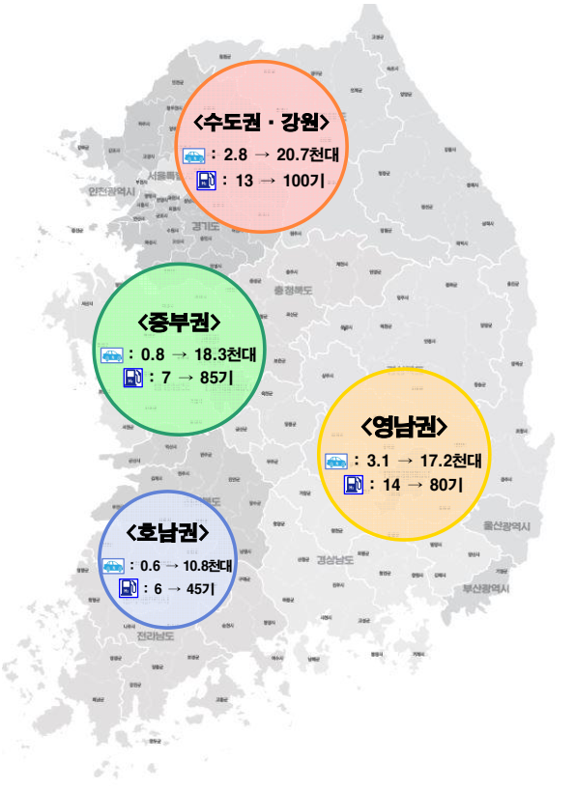
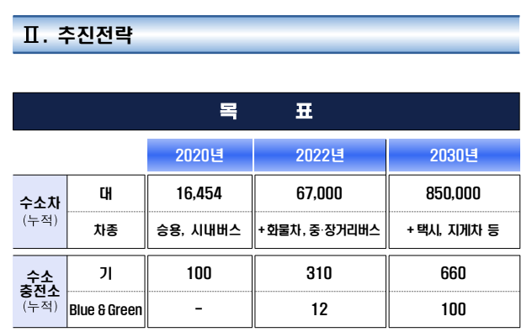
01. 주제선정 및 서비스
Fig. 수소차 보급 및 수소충전소 구축
예상도(‘20.6 -> ‘22)
Fig. 정부 수소차, 수소충전소 구축 목표
Fig. 전기차 vs 수소차

Slide 5
01. 주제선정 및 서비스
대상: 수소충전소 특수목적법인(SPC: 하이넷, 코하이젠) , 정부기관(환경부, 국토부), 외 이해관계자
주제: 수소충전소 구축 입지 선정 의사결정 지원시스템
제공 서비스:
입지선정위치
수소차 증감추이
수소충전소 현황 vs 계획
수소 관련 뉴스
수소 관련 주식

Slide 6
02
DS 진행사항
입지선정을 위한 지역특성 요소 추출

Slide 7
02. DS 진행사항
관련 데이터
서울시 데이터
서울시 자동차등록현황 동별 통계
서울시 주민등록인구 격자 데이터
서울시 행정경계(읍면동)
수소 자동차 관련 데이터
수소차충전소 위치정보
수소차 등록 현황
LPG 관련 데이터
한국가스안전공사 전국 LPG 충전소 현황
화재발생률
지역별 화재 건수(소방청 국가 화재정보센터)
서울시 보호구역
이동 충전차량은 그 외면으로부터 1종 보호시설까지 17m, 2종 보호시설까지는 12m이상의 안전거리를 유지할 것
1종 보호시설
학교ㆍ유치원

Slide 8
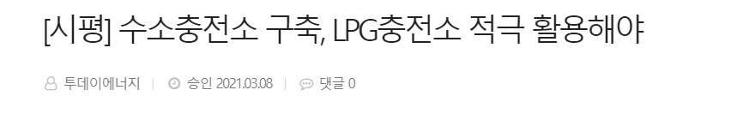
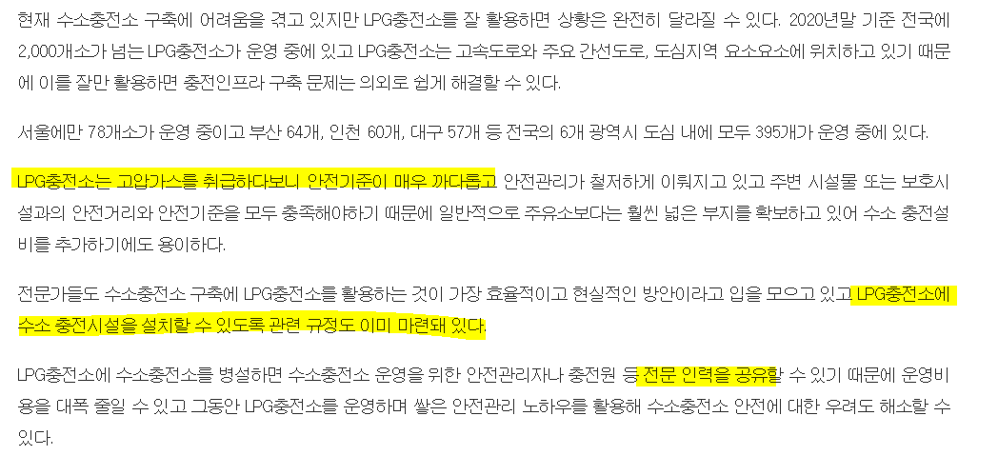
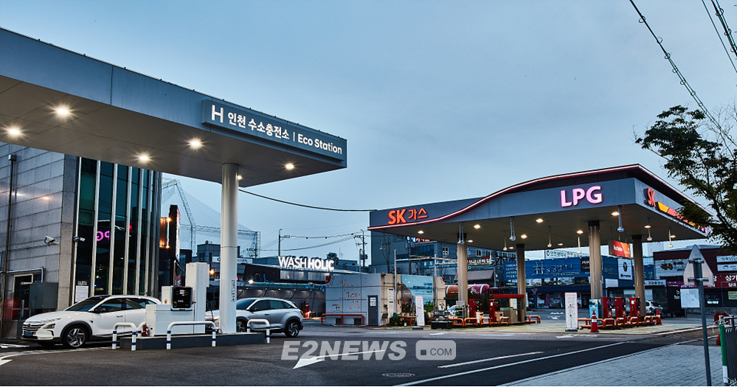
02. DS 진행사항
수소충전소와 LPG충전소는 같은 고압가스 규제를 받으며 정부에서도 LPG 충전소 활용 복합충전소를 구축할 계획을 가짐
→ 기존 LPG 충전소를 바탕으로 수소충전소 입지 분석 수행 예정

Slide 9
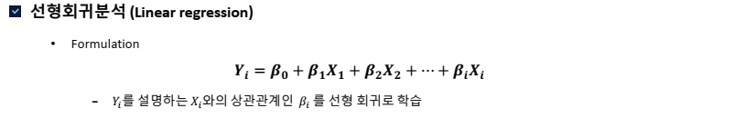

02. DS 진행사항
선형회귀분석을 통한 가중치 산정
X = 인구현황, 자동차 등록대수
Y = LPG 충전소

Slide 10
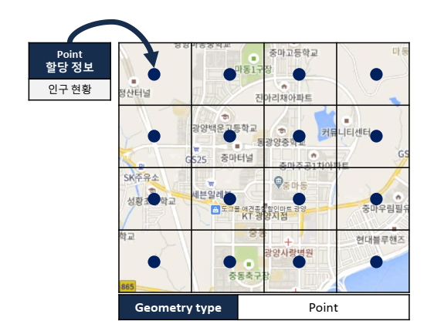
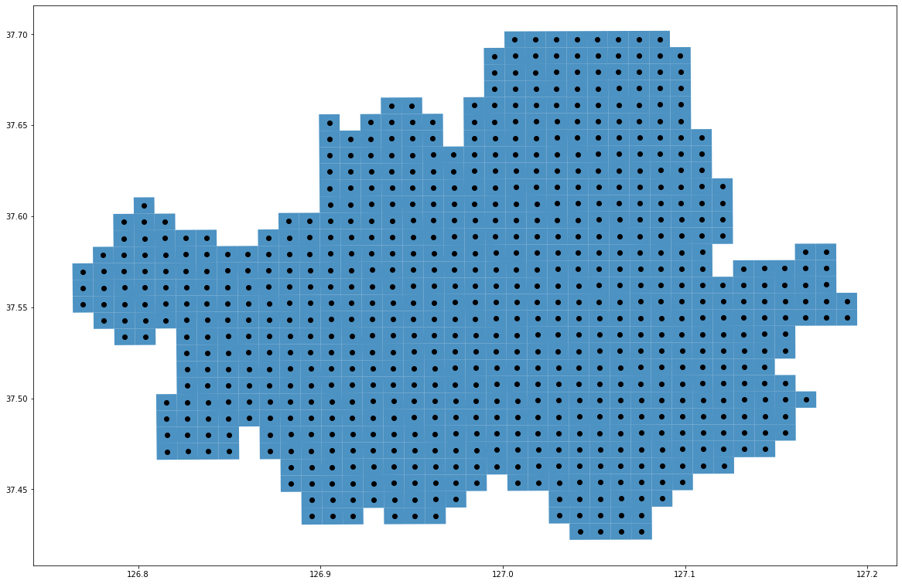
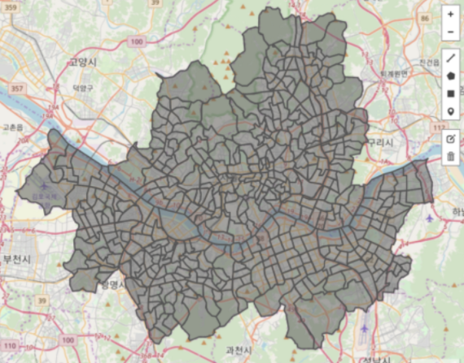
02. DS 진행사항
입지선정을 위한 지역특성 요소 추출
Point 할당정보
인구현황
자동차등록대수
Fig. 인구수 격자 중심점에 정보 할당 방법
Fig. 1km X 1km 인구수 격자 중심점
Fig. 서울시 행정경계 (424 동)
인구현황데이터는 현재 1kmX1km 격자(grid)로 나누어져 있는 상태에서, 각 격자의 가운데에 중심점(center point)을 찍음
격자의 중심점(Central point)에 정규화된 인구 수 정보 할당
자동차등록현황 지역에 해당하는 Point를 모두 추출 후, 인구격자 중심점에 자동차등록대수 정보를 할당

Slide 11
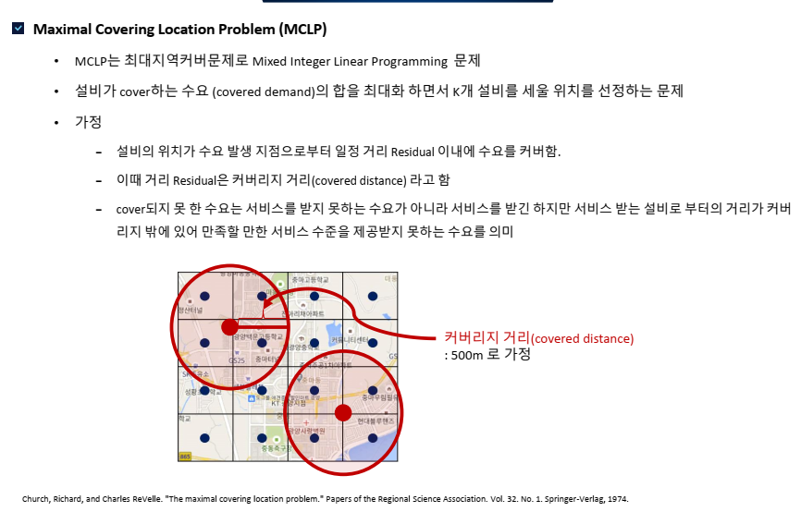
02. DS 진행사항
법적 규제에 맞추어
제거해야할 항목
최적화 문제 정의
1종 보호시설: 학교, 유치원
기존 수소 충전소 위치 (서울시 4개)

Slide 12
03
DE 진행사항

